Slide 1

Тема 13: МИРОВАЯ ЭКОНОМИКА И ТЕНДЕНЦИИ ЕЕ РАЗВИТИЯ

Slide 2
Вопросы:
1. Мировая экономика и ее структура.
2. Формы международных экономических отношений.
3. Валютный курс. Равновесие валютного рынка.
4. Место Республики Беларусь в системе мирохозяйственных связей - самостоятельно

Slide 3
Вопрос 1. Мировая экономика и ее структура.
Мировая экономика
это совокупность всех национальных экономик мира
это система международных экономических взаимоотношений

Slide 4
Предпосылки становления мировой экономики
международное разделение труда
усилением экономического взаимодействия и взаимозависимости наций
НТП и развитие промышленности
глобализация

Slide 5
Структура мировой экономики
По уровню экономического развития:
По ВВП на душу населения
Территориальная: деление на географические регионы (Европа, Азия, Ближний и Средний Восток).
По величине экономического потенциала:
Развитые, развивающиеся, переходные
По характеру внешнеэкономических связей:
Открытые и закрытые
По степени влияния на мировые рынки:
Малые и большие

Slide 6
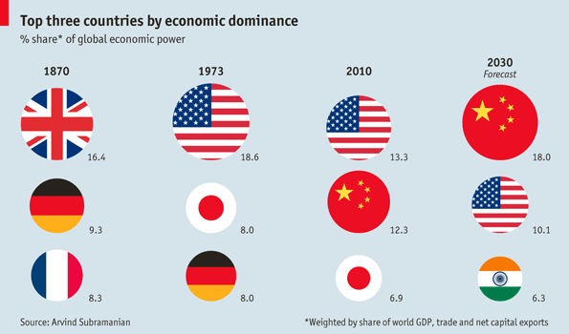

Slide 7
Глобализация как фактор развития современной мировой экономики
Глобализация – высшая стадия взаимосвязи хозяйственной жизни разных стран.
Черты:
1) Установление единых принципов рыночного хозяйства.
2) Гармонизация технологических, статистических, бухгалтерских, финансовых и др. стандартов.
3) Возрастающая роль ТНК - наиболее отчетливо выражено в банковской сфере.
4) Усиление роли международных экономических и финансовых организаций (МВФ, МБРР, ВТО и др.).
5) Расширение интеграционных связей (ЕС, БРИКС, НАФТА, АСЕАН, МЕРКОСУР и др.)

Slide 8

ГЛОБАЛИЗАЦИЯ – ПЛЮСЫ И МИНУСЫ –
что перевешивает?

Slide 9
Плюсы:
способствует повышению эффективности мирового хозяйства,
ускорение НТП и социального прогресса человечества.
Минусы:
выигрыши распределяются неравномерно: есть выигравшие, есть проигравшие
быстрое перенесение экономических кризисов из одних стран в другие
ослабляет возможности национальных экономик

Slide 10
Вопрос 2. Формы экономических отношений в мировом хозяйстве.
Международная торговля – это торговля товарами и услугами между резидентами национальной экономики и ее нерезидентами.
Экспорт – это продажа товаров резидентами нерезидентам
Импорт – это покупка товаров резидентами у нерезидентов
Сумма объемов экспорта и импорта страны представляет собой внешнеторговый товарооборот.

Slide 11
Развитие теорий международной торговли
Меркантилисткая теория
Теория абсолютных преимуществ Адама Смита
Теория сравнительных преимуществ Д. Рикардо
Теория Хекшера – Олина (Нобелевская премия 1977 г.)
Парадокс Леонтьева в 1953 году.
В 1971 го Балдвин на данных 1962 года показал, что импорт США был на 27% более капиталоемким нежели экспорт
Леамер в 1980 использовал реальный обменный курс и показал что парадокс сохраняется для данных 1962 года
Хелпман в 1999 также показал, что парадокс сохраняется однако для ряда стран верна теория Хекшера-Олина.
Kwok & Yu использовали новую методологию и показали, что для США парадокса не существует

Slide 12
Развитие теорий международной торговли (2)
Теория Портера (конкурентоспособность страны)
воздействие правительства на факторные условия;
воздействие правительства на условия спроса;
воздействие правительства на родственные и поддерживающие отрасли;
воздействие правительства на стратегию, структуру и соперничество фирм
Теория Самуэльсона и Столпера (выравнивание цены факторов производства между странами)
Теория Кругмана (Нобелевская премия 2008).

Slide 13
Регулирование международной торговли
Тарифные методы
адвалорные, которые взимаются в процентах от цены товара;
специфические, взимаются в виде определенной денежной суммы с объема, массы или единицы товара.
Нетарифные методы

Slide 14
Нетарифные методы торгового регулирования
квотирование (контингентирование) – установление количественных параметров, в пределах которых возможно осуществление определенных внешнеторговых операций.
лицензирование – выдача хозяйствующим субъектам специальных разрешений (лицензий) на проведение внешнеторговых операций.
эмбарго – запрет на проведение экспортно-импортных операций.
валютный контроль – ограничение в кредитно-денежной сфере.
налоги на экспортно-импортные операции – налоги в качестве нетарифных мер не регулируются международными соглашениями, как таможенные пошлины, и поэтому взимаются как с отечественных, так и с зарубежных товаров.
административные меры, которые связаны в основном с ограничениями по качеству продаваемых товаров на отечественном рынке (например национальные стандарты).

Slide 15
Перемещение трудовых ресурсов между странами называется
международной трудовой миграцией
Иммиграция – это въезд трудоспособного населения в данную страну
Эмиграция – это выезд трудоспособного населения из данной страны
Миграционное сальдо – это разность иммиграции из страны и эмиграции в страну

Slide 16

Формы миграции
Временная (сезонная)
Постоянная
Легальная
Нелегальная
Миграция неквалифицированных работников
Миграция квалифицированных работников «утечка мозгов»

Slide 17
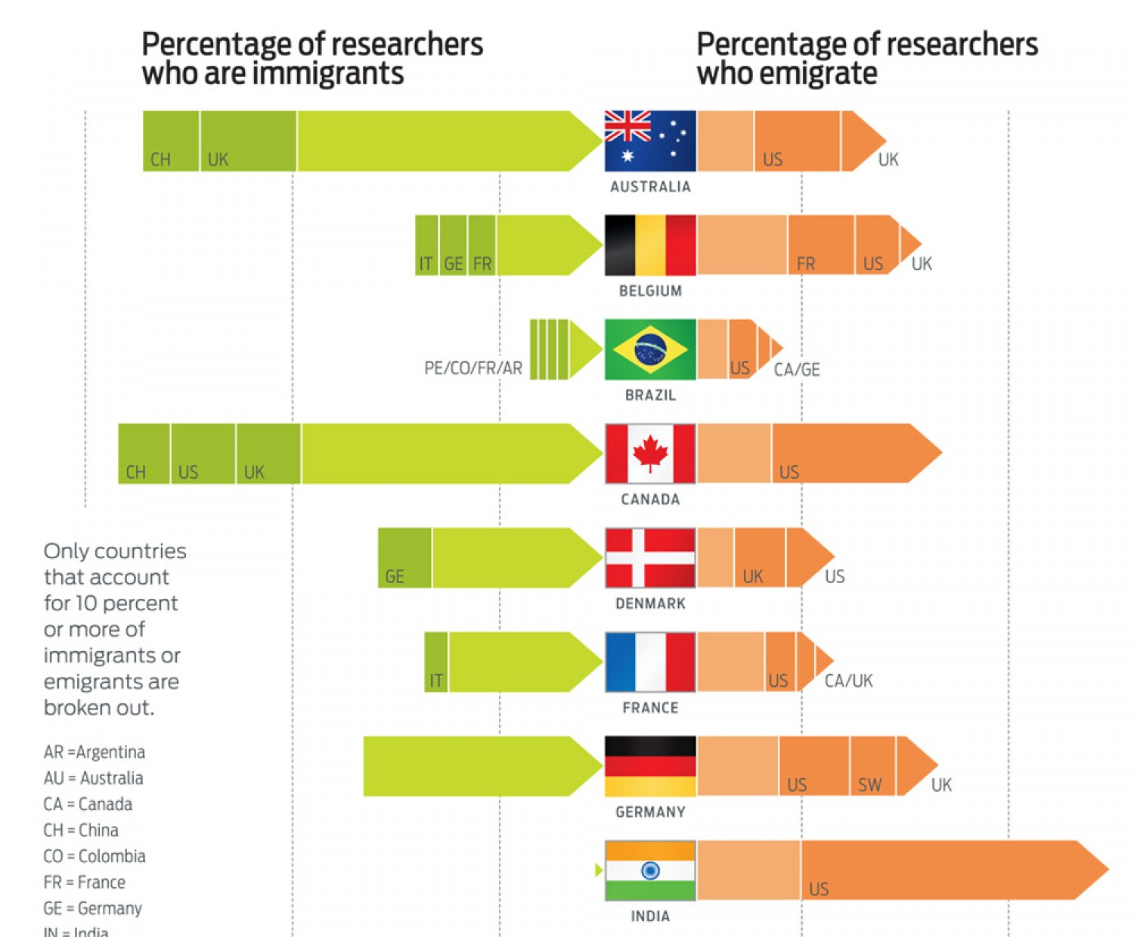

Slide 18
Последствия трудовой миграции для принимающих стран
Выгоды
Потери
Восполняется нехватка рабочей силы, возникающая в силу негативных демографических процессов
Иностранные рабочие снижают спрос работодателей на отечественную рабочую силу и стимулируют снижение зарплат в стране
Работодатели имеют более низкие производственные издержки
Неквалифицированные иностранные работники готовы трудиться на непопулярных среди отечественных работников местах
Может возникать социальная, культурная и межрасовая напряженность между иммигрантами и коренным населением
Если иммигрантами являются квалифицированные работники, страна экономит средства на подготовку и обучения собственных специалистов
Иностранные работники предъявляют спрос на товары, чем стимулируют в том числе национальную экономику

Slide 19
Последствия трудовой миграции для стран-доноров
Выгоды
Потери
Эмиграция позволяет сгладить проблему безработицы в стране, если таковая существует
Обострение кадровых проблем внутри страны
Временные мигранты по возращении привозят доходы, полученные за границей, в страну
Недопроизводство ВВП
Возвратившиеся эмигранты приносят в страну полезные идеи, навыки и полученную за рубежом квалификацию

Slide 20
Международное движение капитала
Прямые иностранные инвестиции
Портфельные иностранные инвестиции
это капиталовложения нерезидентов в средства производства, землю, материальные запасы на территории страны, обычно связанные с контролем инвестором над предприятиями
это инвестиции нерезидентов в финансовые активы, а также предоставление кредитов резидентам национальной экономики

Slide 21
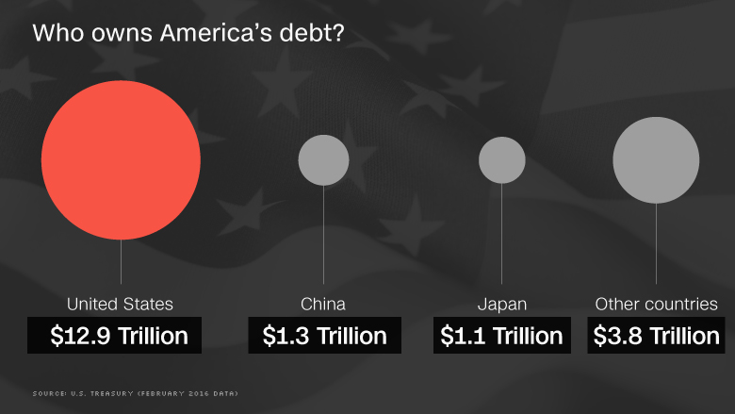

Slide 22
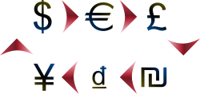
Вопрос 3. Валютный курс. Равновесие валютного рынка.
Национальные валюты – это денежные единицы стран
Валюты обмениваются на валютном рынке
Чтобы производить расчеты между странами необходимо сопоставлять между собой стоимость валют, для чего используют понятие валютного курса: цена единицы одной валюты, выраженная в единицах другой валюты

Slide 23
Если курс национальной валюты растет относительно иностранной (например, за 1 доллар с течением времени дают меньше рублей), говорят о повышении курса или ревальвации национальной валюты.
Если курс национальной валюты снижается (за доллар дают больше рублей), говорят о снижении курса валюты или ее девальвации.

Slide 24
Курс национальной валюты зависит от следующих факторов:
Динамика внешней торговли страны – рост экспорта увеличивает курс национальной валюты, рост импорта снижает ее курс
Динамика потоков капитала – увеличение притока капитала повышает курс национальной валюты, отток капитала снижает ее курс
Ожидания рыночных субъектов и их прогнозы относительно будущего состояния национальной и мировой экономики

Slide 25
Рыночный процесс формирования курса национальной валюты можно рассмотреть с помощью модели спроса и предложения
D1
D
S
S1
Курс национальной и иностранной
валют, руб./евро
E1
E
Q
Q1
Объемы спроса и предложения иностранной валюты (евро)
S –предложение иностранной валюты;
D –спрос на иностранную валюту;
Q – равновесный объем продажи иностранной валюты на рынке;
E – равновесный рыночный курс валюты.

Slide 26
Различные способы формирования курса национальной валюты называются системами валютных курсов
Если курс национальной валюты определяется рынком и свободно изменяется под действием спроса и предложения, это система плавающего валютного курса
Если курс национальной валюты определяется государством, которое стремится его поддерживать на установленном уровне по отношению к определенной иностранной валюте (или корзине валют), это система фиксированного валютного курса

Slide 27
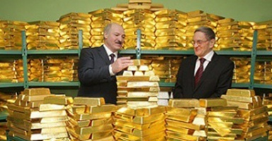
Государство может вмешиваться в функционирование валютного рынка с целью воздействия на валютный курс.
Центральные банки могут осуществлять валютные интервенции, т.е. куплю-продажу иностранной валюты
Государство может использовать валютные ограничения, т.е. правила по ограничению или запрету некоторых сделок с иностранными валютами и золотом
В целях повышения курса национальной валюты центральные банки продают иностранную валюту,
а для снижения курса национальной валюты – скупают иностранную
Для того, чтобы иметь возможность осуществлять сделки с валютой, центральные банки стран должны иметь определенный ее запас, который называется золотовалютными резервами страны

Slide 28
Номинальный валютный курс выражается в текущих ценах обмениваемых валют, не учитывающий уровень инфляции по обеим валютам
Реальный валютный курс учитывает уровень инфляции в странах-эмитентах обмениваемых валют
где ER – реальный валютный курс в прямой котировке (количество единиц национальной валюты за единицу иностранной);
EN – номинальный валютный курс в прямой котировке;
IPF – индекс цен (уровень инфляции) в другой стране;
IPD – индекс цен внутри страны

Slide 29
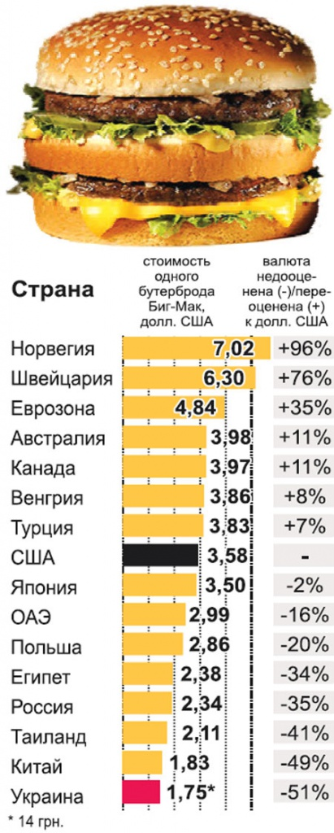
Паритет покупательной способности - курс валют, устанавливаемый по их покупательной способности применительно к определенному набору товаров и услуг
«Индекс гамбургера
(биг-мака)»
Считается, что стоимость производства 1 гамбургера во всех странах примерно одинакова
валюта оценена точно, если за одни и те же деньги в разных странах можно купить одинаковые товары или услуги
Индекс показывает недооцененную (-) и переоцененную (+) валюту по отношению к доллару США

Slide 30
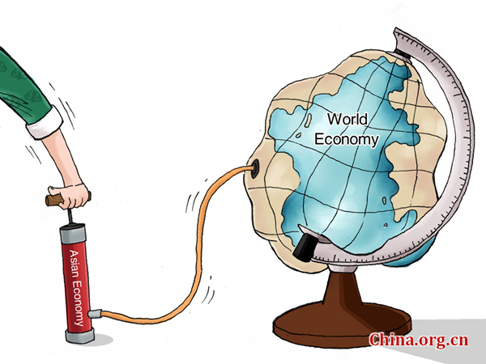
Спасибо за внимание!

